Slide 1
РЕПУБЛИКА ЧЕШКА
Гордана Васић

Slide 2
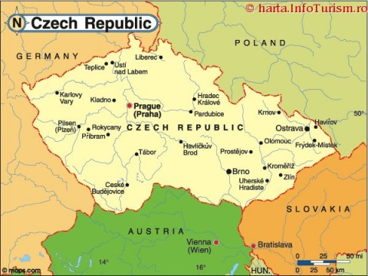
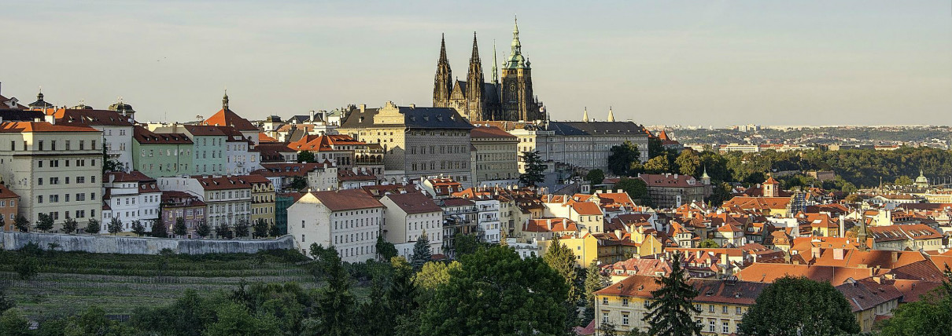
ПОЛОЖАЈ
Континентална земља Средње Европе.
ПРИРОДА
Рељеф чине Чешка и Моравска котлина, истоимена висораван а окружују је громадни Судети, Рудне планине и Шумава.
Клима је континентална а веће реке су Лаба, Влтава, Одра и Морава. Котлине су обрађене.
Чешка има бројне термоминералне изворе а трећину земље покривају шуме.

Slide 3
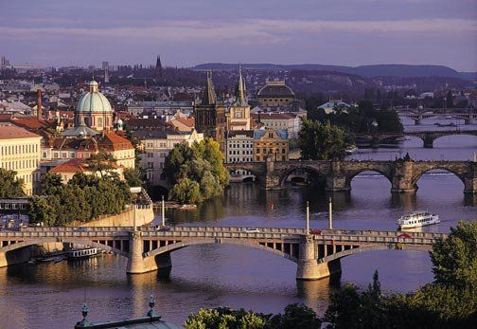
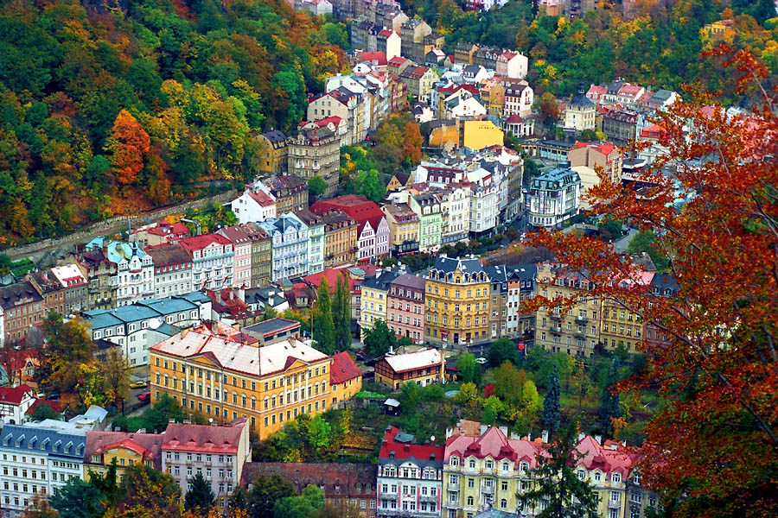
ДРУШТВО
Праг
Чеси су Словени католици. Већи градови су Праг, Острава Брно...
Чешка је богата угљем, глином ураном, графитом. Индустрија је развијена и разноврсна.
Карлове Вари

Slide 4
РЕПУБЛИКА
СЛОВАЧКА
Гордана Васић

Slide 5
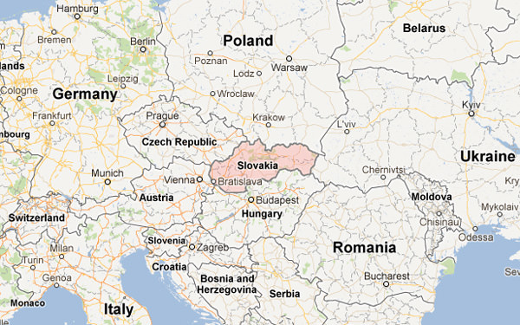
ПОЛОЖАЈ
Континентална земља Средње Европе.
ПРИРОДА
Рељеф чине веначне Татре на северу и Панонска низија на југу.
Клима је планинска и умереноконтинентална. Вегетацију чине шуме, а веће реке су Дунав, Морава...
Братислава

Slide 6
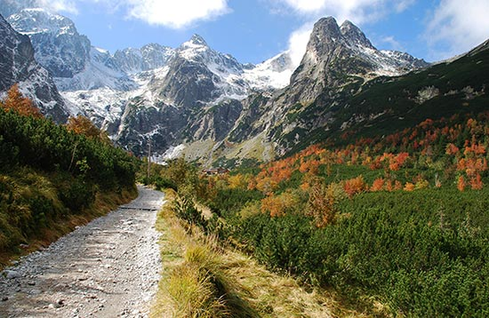
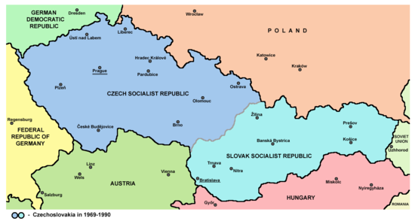
ДРУШТВО
Словаци су Словени католици. Већи градови су Братислава, Кошице, Прешов, Жилина...
Словачка има гвоздену руду, бакар, антимон, угаљ, гас, манган.
Словачка је заједно са Чешком све до 1993. године имала заједничку државу – Чехословачку.
Високе Татре
Кошице
Чехословачка

